Slide 1
Peter Hrnčár
Lucia Mrváňová
Zuzana Rummelová
Igor Trúchlik
Martin Valdner

Slide 2
Agenda
Vízia, poslanie, hodnoty
Produkty a služby
EFE matica a Porterov model
IFE matica a finančné ukazovatele
SPACE matica a GSM matica
GE matica a SWOT matica
Alternatívne stratégie
QSPM matica

Slide 3
Charakteristika firmy
Vízia
Byť spoločnosťou, ktorá najlepšie rozumie a globálne uspokojuje potreby žien a mužov v otázkach produktov, služieb a sebarealizácie
Poslanie
Avon poslaním je stať sa: Celosvetovou jednotkou v predaji kozmetiky, na ktorú sa bude obracať väčšina žien a mužov na celom svete
Hodnoty
Dôvera
Rešpekt
Viera
Pokora
Integrita

Slide 4
Produkty a služby
starostlivosť o pleť
make-up
vôňa pre mužov a ženy
toaletné potreby do kúpelne
vlasová starostlivosť
osobná starostlivosť
starostlivosť o telo a ruky
prostriedky na leto na slnko
bižutéria
odevy
darčeky

Slide 5
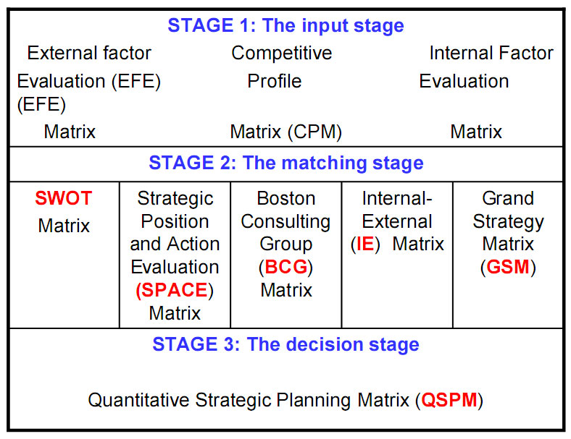

Slide 6
External Analysis: EFE Matrix – Western Europe
Opportunities | Weight | CSF | W x CSF
Proliferation of Internet access | 0.15 | 3.5 | 0.525
IT Integration of customer databases across regions | 0.1 | 3.0 | 0.3
Copyright and patent law enforcement | 0.05 | 2.5 | 0.125
Acceleration of product and service lifecycles | 0.1 | 3.0 | 0.3
Threats
Migration trends and the cultural effect on demand | 0.05 | 2.0 | 0.1
Age and sex composition of population and its future trend | 0.1 | 2.5 | 0.25
Prices of key input commodities and oil | 0.15 | 1.5 | 0.225
Availability of credit | 0.15 | 1.5 | 0.225
Share of cosmetic products in consumption | 0.1 | 2.5 | 0.25
Political relationship of given region with mother country | 0.05 | 2.0 | 0.1
EFE Score | 1.0 |  | 2.4

Slide 7
External Analysis: Five-Factor Model
Firma Avon je aktívna na veľkom počte rozličných trhov a ponúka širokú škálu často vzájomne nesúvisiacich produktov na podporu bázového systému priameho predaja.
Na trhu priameho predaja má firma Avon veľký náskok pred konkurenciou a ten je skôr otázkou zákazníckych preferencií ako prípadnej agresívnej stratégie od konkurencie.
Medium-Run Factor | Direct Selling | Add. Areas
Rivalry among competitors | Low | Relatively High
Threat of Substitution | Very Low | High, but balanced
Entry of New Competitors | Very Low | High, but balanced
Bargaining Power of Suppliers | Low | Average
Bargaining Power of Customers | High | Average

Slide 8
Internal Analysis: IFE Matrix
Strengths | Weight | CSF | W x CSF
Sophisticated direct-sales distribution channel | 0.15 | 3.0 | 0.45
Availability of liquid assets | 0.2 | 2.5 | 0.5
Global brand recognition | 0.1 | 3.0 | 0.3
Flexible production technology | 0.05 | 2.0 | 0.1
Federated IS accessible from Internet | 0.15 | 3.0 | 0.45
Weaknesses
Control over the agent‘s conduct | 0.1 | 1.5 | 0.15
Marketing campaigns too costly | 0.05 | 1.5 | 0.075
IS is not sufficiently B2B integrated | 0.1 | 2.5 | 0.25
Profit depends on direct sales | 0.1 | 3.5 | 0.35
IFE Score | 1.0 |  | 2.625

Slide 9
Internal Analysis: Financial Variables (2008)
Liquidity Ratios | Current Ratio | Quick Ratio | Cash Ratio
 | 1.437 | 0.9703 | 0.365*
Leverage Ratios | Debt-to-Total-Assets | Debt-to-Equity | Times-Interest-Earned
 | 0.706 | 4.084 | 12.350
Activity Ratios | Inventory Turnover | Fixed Assets Turnover | Total Assets Turnover
 | 9.540 | 7.776 | 1.739
Profitability Ratios | Gross Profit Margin | ROA | ROE
 | 7.04% | 16.29% | 92.11%
Growth Ratios | Revenues | Net Income | EPS
 | 13.4% | 11.11% | 60%
Special Functions | Z Score | 3.32
 | IN Index | 2.47

Slide 10
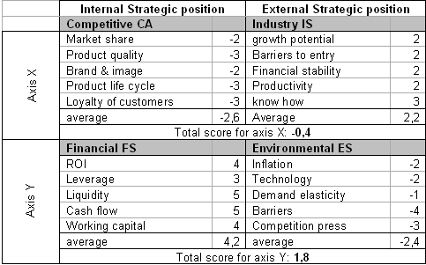
SPACE matrix

Slide 11
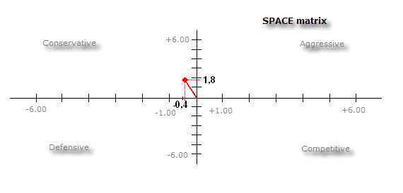
SPACE matrix

Slide 13
Kvadrant IV. Silná konkurenčná pozícia / Pomalý rast trhu
Silná konkurenčná pozícia
Konkurencia & trhová kapitalizácia:
Avon 8,28 mld. $
Revlon 340,7 mil. $
Loreal 50,75 mil. $

Slide 14
Kvadrant IV. Silná konkurenčná pozícia / Pomalý rast trhu
Diverzifikácia v rýchlo rastúcich regiónoch (Východná Európa, Čína)
Sústredená ale aj zmiešaná diverzifikácia, možnosti joint venture
Vysoké cash flow, limitované až žiadne interné oblasti rastu
Otváranie butikov, predaj prostredníctvom nových médií

Slide 15
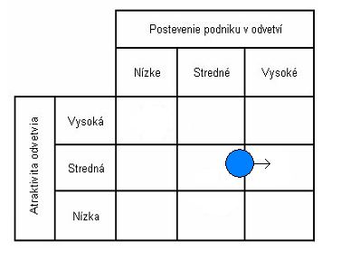
GE Matrix

Slide 16
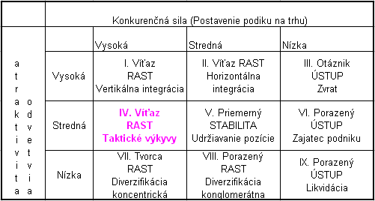
GE Matrix

Slide 17
SWOT: Strategic Alternatives via Mini/Maxi
 | Inner Weaknesses | Inner Strengths
External Opportunities | OW: Maxi – Mini Max. Opportunities Min. Weaknesses | OS: Maxi - Maxi Max. Opportunities Max. Strengths
External Threats | TW: Mini – Mini Min. Threats Min. Weaknesses | TS: Mini – Maxi Min. Threats Max. Strengths

Slide 18
SWOT: Modification of Strategy
External Opportunities
Consolidation
Aggressive Strategy
Inner Weaknesses
Inner Strengths
“Crawl, Walk & Run”
Defensive Strategy
Diversification
External Threats

Slide 19
SWOT: Relational SWOT
Avon Products |  | Opportunities |  |  |  | Threats
 |  | Proliferation of Internet access | IT Integration of customer databases | Copyright and patent law enforcement | Acceleration of product and service lifecycles | Prices of key input commodities and oil | Availability of credit | Share of cosmetic products in consumption | Political relationship of given region with home | Age and sex composition of population and its trend | Migration trends and the cultural effect on demand
Strenghts | Sophisticated direct-sales distribution channel |  | x |  |  |  |  | x |  | x | x
 | Availability of liquid assets |  | x |  |  | x | x
 | Global brand recognition |  |  | x |  |  | x |  | x |  | x
 | Flexible production technology |  |  |  | x | x | x |  |  | x | x
 | Federated IS accessible from Internet | x | x |  | x |  |  | x |  | x | x
Weaknesses | Control over the agent‘s conduct | x | x |  |  |  |  |  |  | x | x
 | Marketing campaigns too costly |  |  |  |  |  | x | x
 | IS not sufficiently B2B integrated | x | x |  | x |  |  | x
 | Profit depends on direct sales | x | x |  |  |  | x |  |  | x | x

Slide 20
SWOT: Strategies derived from the matrix
S3, S4, W3, O4 :
Použitie moderného IS a flexibilnej výrobnej technológie na získanie výhody z efektu zrýchlenia produktového cyklu oproti konkurentom.
S2, S3, S4, T2 :
Použitie firemnej značky, existujúcich likvidných zdrojov a výrobnej technológie, aby sme sa v budúcnosti vyhli nedostatku kapitálu, ktorý sužuje trhy.
S2, O2, T1, T2 :
Použitie prebytočných zásob likvidných zdrojov na vysporiadanie sa s rastúcimi cenami komodít, energií a nedostatku kapitálu a zároveň umožniť integráciu IS na získanie strategickej výhody.
S1, S3, S4, T6:
Použitie distribučných kanálov, firemnej značky a výrobnej technológie na vysporiadanie sa so zmenami v dopyte spôsobenými efektom kultúrnej migrácie.

Slide 21
QSPM: Chosen Alternative Strategies
Sústrediť sa na integráciu zákazníckych údajov a účtov z rôznych geografických oblastí ako súčasť globálneho IS s cieľom zvýšiť firemné tržby.
➔ Global IS Investment
Pokračovať v ďalšom vývoji a nasadení firemnej flexibilnej výrobnej technológie s cieľom prispôsobiť sa zmenám v dopyte v dôsledku demografických a kultúrnych zmien v potenciálnej zákazníckej báze; zvýšiť čistý zisk z dlhodobého hľadiska.
➔ Production Investment

Slide 22
QSPM Matrix
 |  | Global IS |  | Production Investment
Key External Factors | Weight | AS | TAS | AS | TAS
Proliferation of Internet access | 0.15 | 3.5 | 0.525 | 2 | 0.3
IT Integration of customer databases | 0.1 | 4 | 0.4 | 3 | 0.3
Copyright and patent law enforcement | 0.05 | 2 | 0.1 | 3 | 0.15
Acceleration of product and service lifecycles | 0.1 | 3.5 | 0.35 | 4 | 0.4
Migration trends and the cultural effect | 0.05 | 2.5 | 0.125 | 3.5 | 0.175
Age and sex composition of population | 0.1 | 2.5 | 0.25 | 3.5 | 0.35
Prices of key input commodities and oil | 0.15 | 1.5 | 0.225 | 1.5 | 0.225
Availability of credit | 0.15 | 1.5 | 0.225 | 1 | 0.15
Share of cosmetic products in consumption | 0.1 | 2 | 0.2 | 3 | 0.3
Political relationship of given region with home | 0.05 | 1.5 | 0.075 | 1.5 | 0.075
Total External | 1.0 |  | 2.475 |  | 2.425

Slide 23
QSPM Matrix
 |  | Global IS |  | Production Investment
Key Internal Factors | Weight | AS | TAS | AS | TAS
Sophisticated direct-sales distribution channel | 0.15 | 3.5 | 0.525 | 2 | 0.3
Availability of liquid assets | 0.2 | 2.5 | 0.5 | 4 | 0.8
Global brand recognition | 0.1 | 2 | 0.2 | 1.5 | 0.3
Flexible production technology | 0.05 | 2 | 0.1 | 4 | 0.2
Federated IS accessible from Internet | 0.15 | 4 | 0.6 | 2 | 0.3
Control over the agent‘s conduct | 0.1 | 3.5 | 0.35 | 1.5 | 0.15
Marketing campaigns too costly | 0.05 | 3 | 0.15 | 2 | 0.1
IS is not sufficiently B2B integrated | 0.1 | 4 | 0.4 | 2 | 0.2
Profit depends on direct sales | 0.1 | 1.5 | 0.15 | 3 | 0.3
Total Internal | 1.0 |  | 2.975 |  | 2.65
Total |  |  | 5.45 | > | 5.075

Slide 24
QSPM: Conclusion
Vybrali sme stratégiu obozretných investícii do realizácie globálneho informačného systému.
Obozretný prístup je potrebný kvôli výsledným abstraktným stratégiám zo SWOT a SPACE matíc, t.j. externé riziká prevažujú nad príležitosťami a je nutné ich riadiť využitím finančnej stability firmy a konkurenčným postavením v odvetví

Slide 25
Ďakujeme za pozornosť

